Slide 1


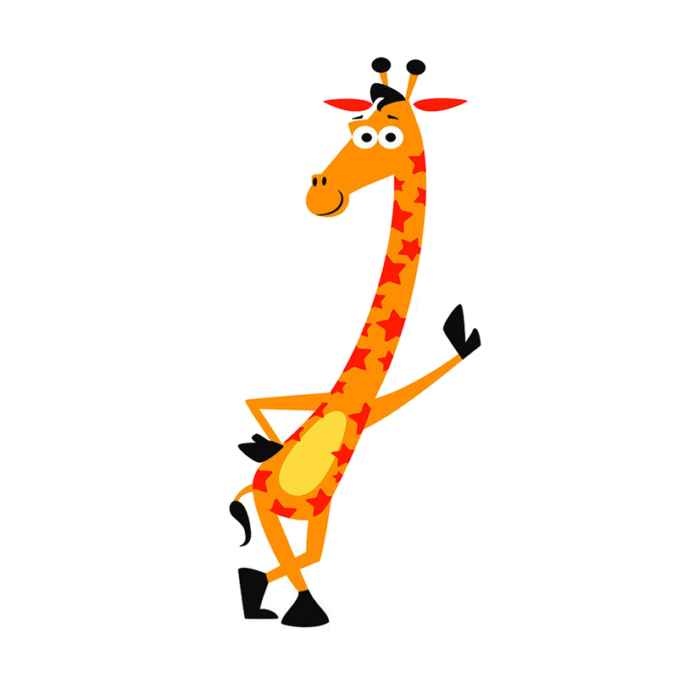








MÔN TOÁN

Slide 2


KHỞI
ĐỘNG

Slide 3

Nêu phân số chỉ phần đã tô màu
1
2

Slide 4
Nêu phân số chỉ phần đã tô màu
2
4

Slide 5
Nêu phân số chỉ phần đã tô màu
4
8

Slide 6
1
2
2
4
4
8

Slide 7

Thứ ngày tháng 2 năm 2023
Toán
PHÂN SỐ BẰNG NHAU

Slide 8

HÌNH THÀNH KIẾN THỨC

Slide 9



$$\frac{3}{4}$$
Băng giấy 1
Chia thành 4 phần
bằng nhau
Ta thấy:
$\frac{3}{4}$ băng giấy
bằng
$\frac{6}{8}$ băng giấy
Như vậy:
Tô màu 3 phần
Hai băng giấy
như nhau
=
$$\frac{6}{8}$$
Băng giấy 2
Chia thành 8 phần
bằng nhau
Tô màu 6 phần

Slide 10
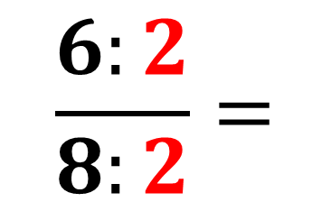
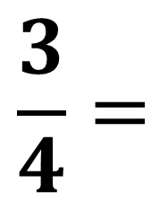
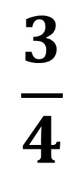
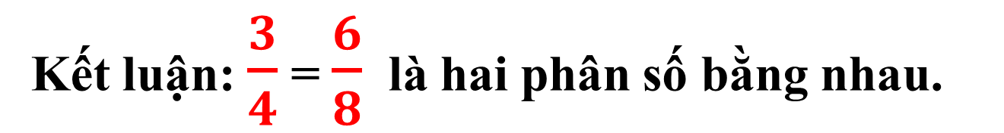
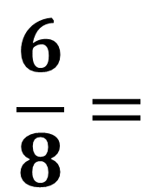
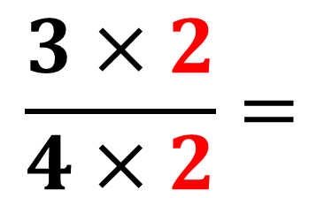
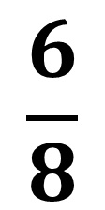
Kết luận: $\frac{3}{4}$ = $\frac{6}{8}$ là hai phân số bằng nhau.
Nhận xét:
☞ Nếu nhân cả tử số và mẫu số của một phân số với cùng một số tự nhiên khác 0 thì được một phân số bằng phân số đã cho.
$$\frac{3}{4}=$$
$$\frac{3×2}{4×2}=$$
$$\frac{6}{8}$$
Cùng nhân tử số và mẫu số với 2
☞ Nếu cả tử số và mẫu số của một phân số cùng chia hết cho một số tự nhiên khác 0 thì sau khi chia ta được một phân số mới bằng phân số đã cho.
$$\frac{6}{8}=$$
$$\frac{6:2}{8:2}=$$
$$\frac{3}{4}$$
Cùng chia tử số và mẫu số cho 2

Slide 11
GHI NHỚ
☞ Nếu nhân cả tử số và mẫu số của một phân số với cùng một số tự nhiên khác 0 thì được một phân số mới bằng phân số đã cho.
☞ Nếu cả tử số và mẫu số của một phân số cùng chia hết cho một số tự nhiên khác 0 thì sau khi chia ta được một phân số mới bằng phân số đã cho.

Slide 12
1
2
2
4
4
8
=
=

Slide 13


Slide 14
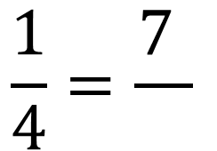
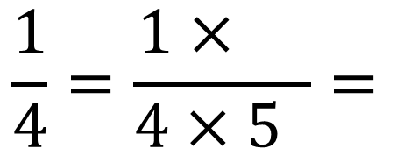
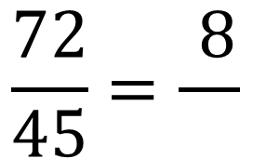
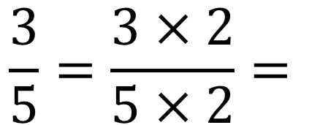
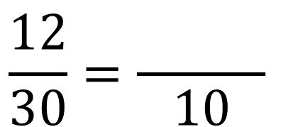

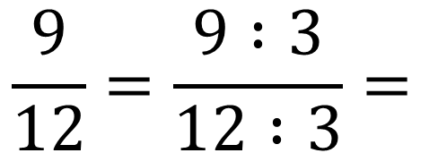
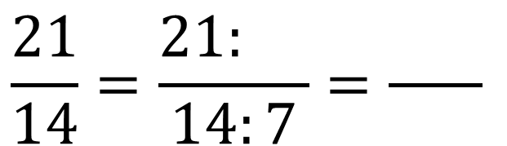
Bài 1. Viết tiếp số thích hợp vào ô trống:
$$\frac{3}{5}=\frac{3×2}{5×2}=$$
6
5
5
$$\frac{1}{4}=\frac{1× }{4×5 }=$$
a)
;
;
10
20
3
7
3
$$\frac{9}{12}=\frac{9 :3}{12 :3}=$$
$$\frac{21}{14}=\frac{21: }{14:7}=\frac{}{ }$$
;
4
2
x 2
: 3
: 9
x 7
4
10
$$\frac{2}{5}=\frac{ }{ 10 }$$
$$\frac{12}{30}=\frac{}{ 10 }$$
$$\frac{72}{45}=\frac{ 8}{ }$$
$$\frac{1}{4}=\frac{7 }{ }$$
b)
;
;
;
.
5
28
x 2
: 3
: 9
x 7

Slide 15
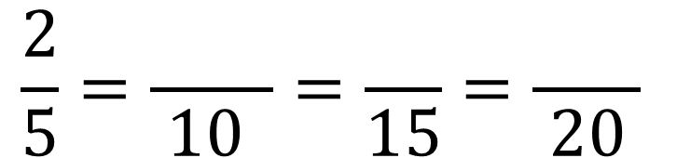
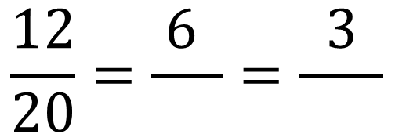
Bài 2. Viết số thích hợp vào ô trống:
x 4
: 2
: 2
x 2
x 3
4
6
8
$$\frac{12}{20}=\frac{ 6 }{ }=\frac{ 3 }{ }$$
$$\frac{2}{5}=\frac{ }{ 10 }=\frac{ }{15}=\frac{ }{ 20 }$$
a)
b)
10
5
: 2
x 2
x 3
: 2
x 4

Slide 16
Bài 3: Chuyển thành phép chia với các số nhỏ hơn (theo mẫu)
Mẫu:
60 : 20 = (60 : 10) : (20 : 10) = 6 : 2 = 3
5
15 : 5 = 3
a) 75 : 25 = (75 : …) : (25 : 5) = ……………………..
9
10 : 2 = 5
b) 90 : 18 = (90 : …) : (18 : 9) = ……………………..

Slide 17
Bài 3: Chuyển thành phép chia với các số nhỏ hơn (theo mẫu)
a) 18 : 3 và (18 x 4) : (3 x 4)
b) 81 : 9 và (81 : 3) : (9 : 3)
18 : 3 =
6
9
81 : 9 =
(18 x 4) : (3 x 4)
(81 : 3) : (9 : 3)
=
72
:
12
=
27
:
3
= 6
= 9
18 : 3 = (18 x 4) : (3 x 4)
81 : 9 = (81 : 3) : (9 : 3)
Nhận xét:
Nếu nhân (hoặc chia) số bị chia và số chia (cho) cùng một số tự nhiên khác 0 thì giá trị của thương không thay đổi.

Slide 18
GHI NHỚ
☞ Nếu nhân cả tử số và mẫu số của một phân số với cùng một số tự nhiên khác 0 thì được một phân số mới bằng phân số đã cho.
☞ Nếu cả tử số và mẫu số của một phân số cùng chia hết cho một số tự nhiên khác 0 thì sau khi chia ta được một phân số mới bằng phân số đã cho.

Slide 19


Slide 20








Chọn cặp phân số bằng nhau!
$$\frac{5}{3}$$
$$\frac{2}{3}$$
$$\frac{9}{10}$$
$$\frac{4}{6}$$
$$\frac{7}{4}$$
$$\frac{27}{30}$$
$$\frac{25}{15}$$
$$\frac{14}{8}$$

Slide 21


CHÚC CÁC CON HỌC TỐT

